Slide 1
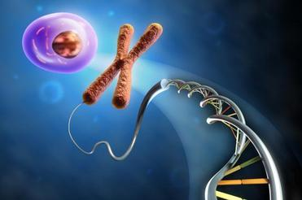
Tiết 9,10. BÀI 38. ĐỘT BIẾN GENE

Slide 2
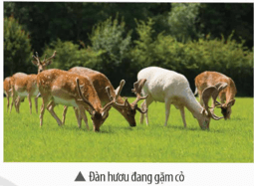
KHỞI ĐỘNG
Quan sát hình, em hãy tìm điểm khác biệt giữa các con hươu trong đàn?
Một con hươu có màu lông trắng
khác biệt với những con hươu khác trong đàn.
Em hãy tìm hiểu nguyên nhân dẫn đến sự khác biệt về màu lông của con hươu trắng này?
HÌNH THÀNH KIẾN THỨC

Slide 3
BÀI 38: ĐỘT BIẾN GENE
NỘI DUNG
I. KHÁI NIỆM ĐỘT BIẾN GENE
II. Ý NGHĨA VÀ TÁC HẠI CỦA ĐỘT BIẾN GENE

Slide 4
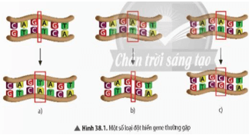
BÀI 38: ĐỘT BIẾN GENE
I. KHÁI NIỆM ĐỘT BIẾN GENE
Nội dung 1. Tìm hiểu khái niệm đột biến gene
Gen bình thường
Quan sát Hình 38.1 và cho biết cấu trúc của đoạn gene đột biến có gì khác với cấu trúc của đoạn gene bình thường?
Gen đột biến

Slide 5
HOẠT ĐỘNG NHÓM
PHIẾU HỌC TẬP SỐ 1
Hình | Số loại cặp nucleotide ở gene bình thường | Số loại cặp nucleotide ở gene đột biến | Đặt tên dạng biến đổi
a | …… cặp C-G ……. cặp T-A | …... cặp C-G …… cặp T-A
b | …… cặp C-G ……. cặp T-A | …….. cặp C-G ……… cặp T-A
c | …….. cặp C-G …….. cặp T-A | ……... cặp C-G ……… cặp T-A
3
3
Đoạn gene đột biến được thêm 1 cặp nucleotide T – A.
3
4
3
3
Đoạn gene đột biến bị mất 1 cặp nucleotide A – T
3
2
4
Đoạn gene đột biến bị thay cặp nucleotide A – T thành cặp nucleotide C – G.
3
2
3

Slide 6
Nêu khái niệm đột biến gene?
1. Khái niệm đột biến gene: Đột biến gene là những biến đổi trong cấu trúc của gene, thường liên quan đến một hoặc vài cặp nucleotide. Một số dạng đột biến gene gồm: mất, thêm, thay thế một hoặc một số cặp nucleotide.

Slide 7
Do ảnh hưởng từ môi trường bên trong hoặc bên ngoài cơ thể làm rối loạn quá trình nhân đôi của DNA, dẫn tới sự biến đổi cấu trúc của gene

Slide 8
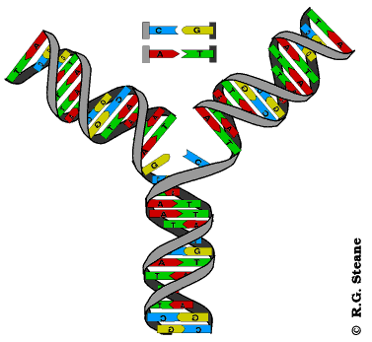
Tác nhân môi trường
ccccc
Sự nhân đôi của AND xảy ra sai sót

Slide 9
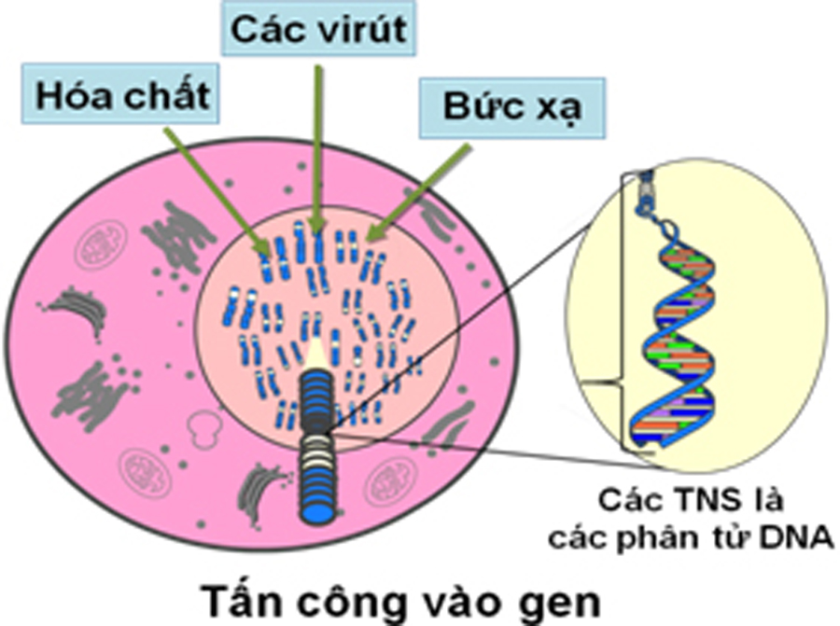
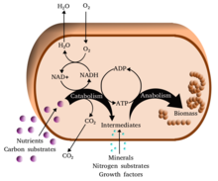
Do rối loạn quá trình sinh lý, sinh hóa bên trong tế bào (xảy ra tự nhiên).
Rối loạn quá trình trao đổi chất của tế bào

Slide 10
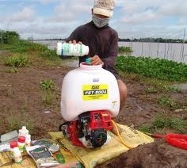
Do tác động của các tác nhân vật lý (nhiệt độ, tia tử ngoại, tia phóng xạ..) , hóa học (thuốc trừ sâu, 5BU..) hay sinh học (các loại virus…)
Máy bay Mỹ rải chất độc da cam, …
Và hóa chất bảo vệ thực vật

Slide 11
Và thảm họa từ các nhà máy điện nguyên tử
Cùng với việc sử dụng vũ khí hạt nhân

Slide 12
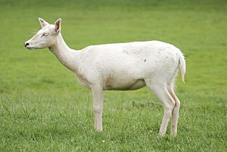
Một con hươu bị bạch tạng và trở thành hươu trắng do đột biến
Em hãy cho biết nguyên nhân dẫn đến sự khác biệt về màu lông của con hươu trắng này?

Slide 13
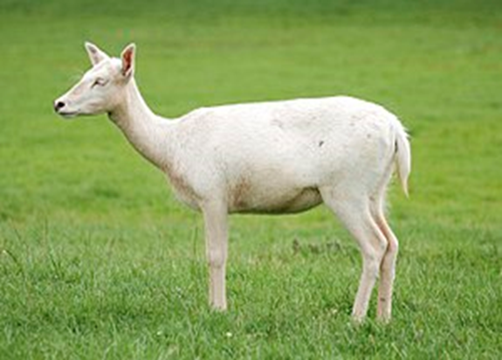
Nguyên nhân dẫn đến sự khác biệt về màu lông của con hươu trắng này là do một hiện tượng đột biến gene gọi là albinism (bạch tạng). Albinism là một tình trạng di truyền khiến cho cá thể không sản xuất đủ melanin, chất làm cho da, tóc và mắt có màu sắc. Trong trường hợp của con hươu này, sự thiếu hụt melanin đã dẫn đến việc lông của chúng không có màu, tạo ra một vẻ ngoài trắng sáng khác biệt so với các con hươu khác trong khu vực.

Slide 14
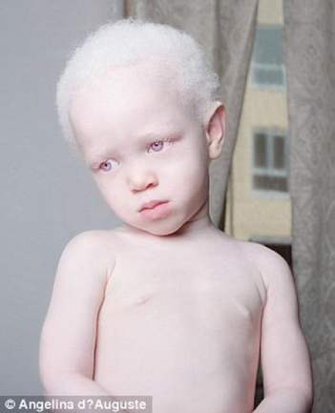
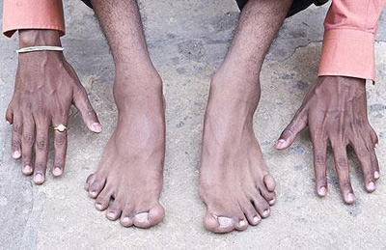
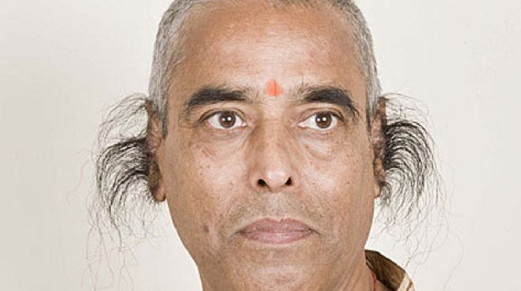
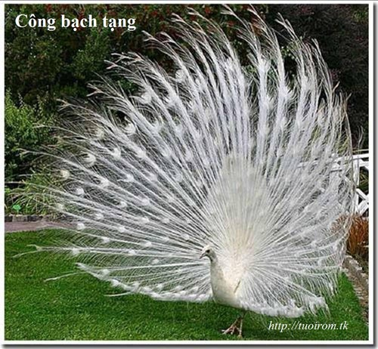
Trong tự nhiên tất cả các gene đều có khả năng đột biến nhưng với tần số thấp (nhỏ hơn 0,01%)

Slide 15
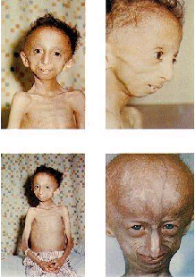
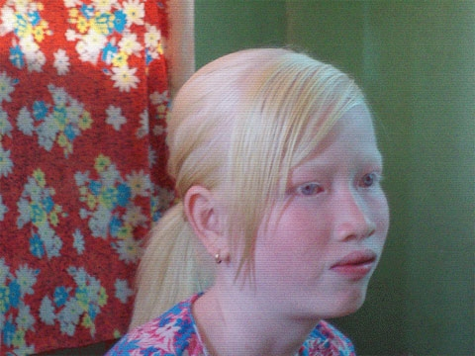
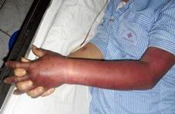
Đột biến gen ở người
: có hại
Bệnh già sớm
Bệnh máu khó đông

Slide 16
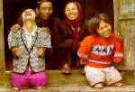
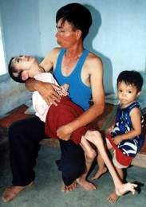
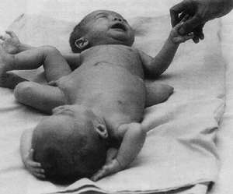
Hình ảnh ở ngươì bị ảnh hưởng chất độc da cam

Slide 17
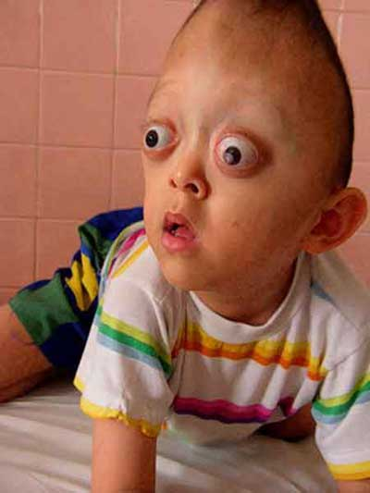
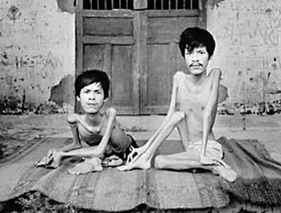
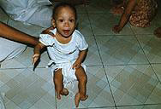
Hình ảnh ở ngươì bị ảnh hưởng chất độc da cam

Slide 18
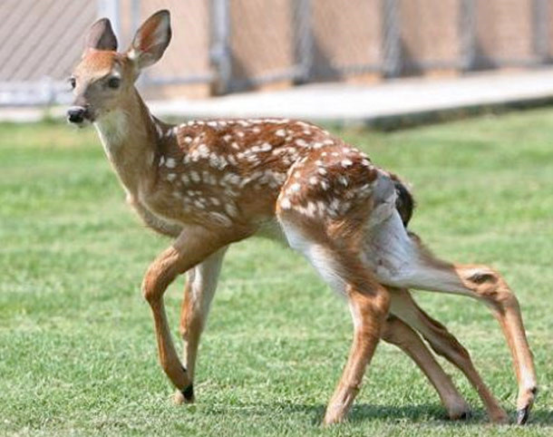
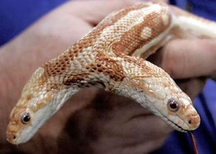
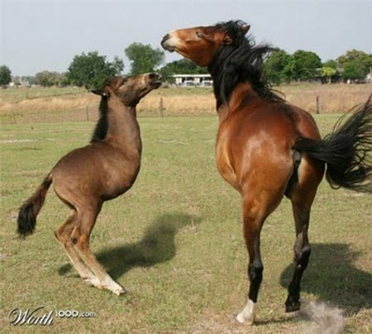
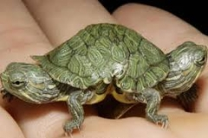

Slide 19
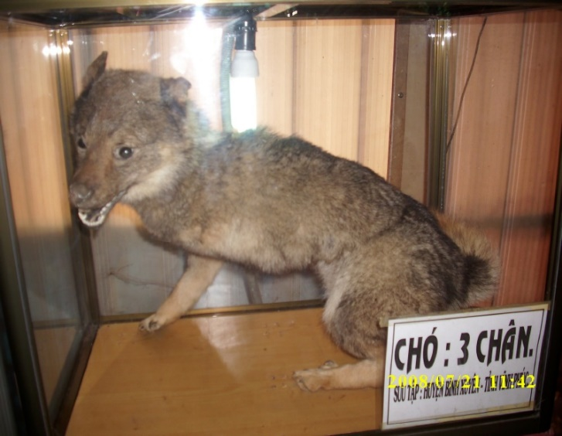
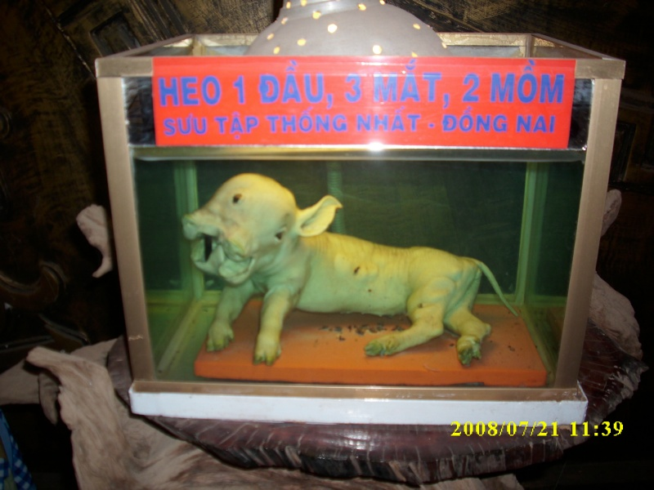
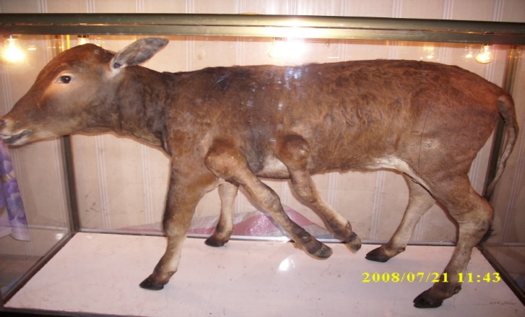
Đột biến gen ở động vật
: có hại
Bò 6 chân

Slide 20
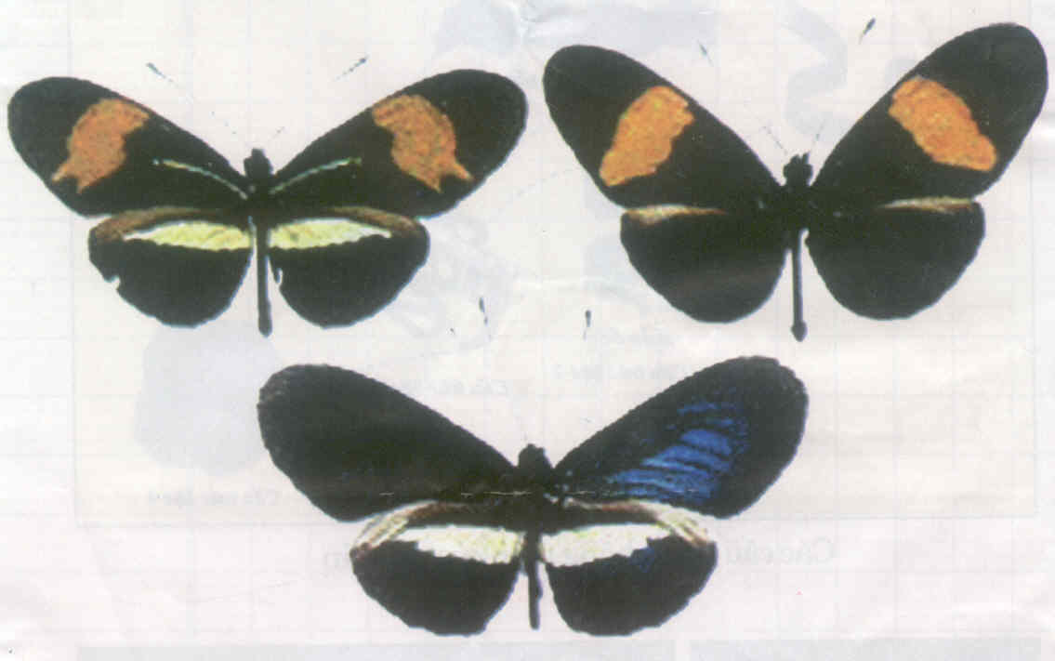
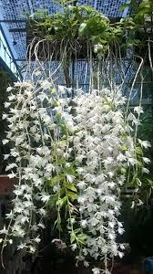
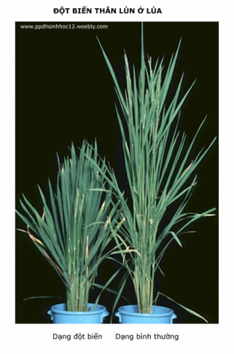
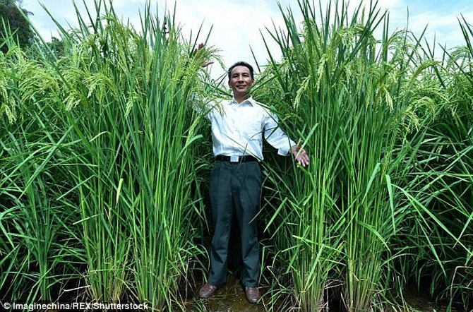
Trong điều kiện nhân tạo , con người có thể gây đột biến với tần số
cao hơn nhiều lần để tạo ra các sản phẩm mong muốn.

Slide 21
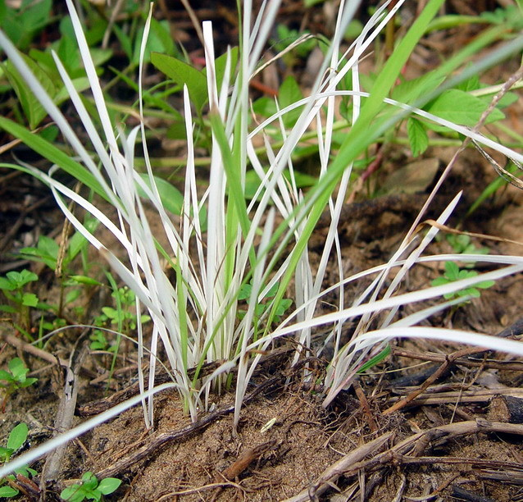
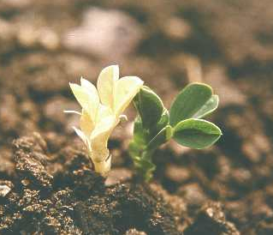
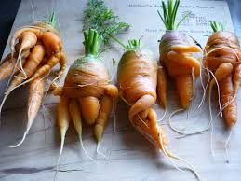
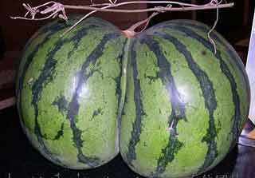
Đột biến gen ở thực vật
: có hại
ĐBG làm mất khả năng tổng hợp diệp lục ở cây mạ ( màu trắng)
ĐBG làm mất khả năng tổng hợp diệp lục ở cây đậu ( màu trắng)
Cà rốt nhiều củ nhỏ
Dưa hấu đôi

Slide 22
Xem video và cho biết nội dung?

Slide 23
BÀI 38: ĐỘT BIẾN GENE
II. Ý NGHĨA VÀ TÁC HẠI CỦA ĐỘT BIẾN GENE
Nội dung 1. Tìm hiểu ý nghĩa và tác hại của đột biến gene
https://www.youtube.com/watch?v=MwFEkRB5Bmk
Theo em đột biến gene có lợi hay có hại cho bản thân sinh vật? Vì sao?

Slide 24
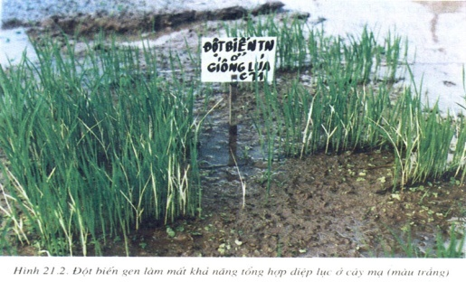
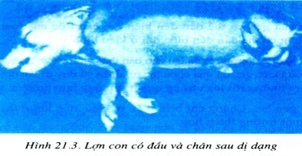
Đột biến gen làm mất khả năng tổng hợp diệp lục của cây mạ (màu trắng)
Lợn con có đầu và chân sau dị dạng
Đa số là có hại vì đột biến gen làm phá vỡ sự thống nhất hài hòa trong kiểu gen đã qua chọn lọc và duy trì lâu đời trong tự nhiên, gây ra những rối loạn trong quá trình tổng hợp prôtêin.

Slide 25
? Taïi sao ñoät bieán gen laïi gaây ra bieán ñoåi kieåu hình?
Gen
mARN
Pr«tªin
TÝnh tr¹ng
BiÕn ®æi
trong
cÊu tróc gen
BiÕn ®æi
mARN
BiÕn ®æi
Pr«tªin
tư­¬ng øng
BiÕn ®æi
KiÓu hình

Slide 26
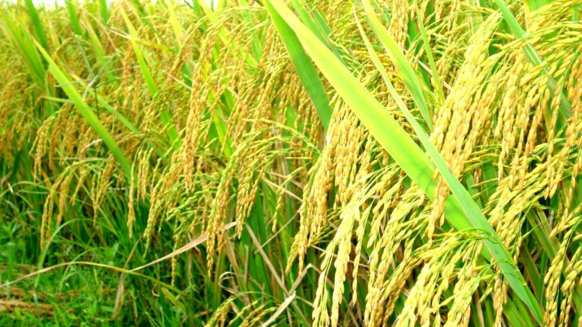
Giống lúa đột biến cho sản lượng cao

Slide 27
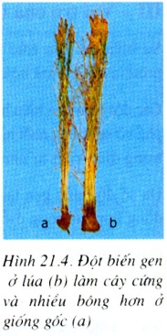
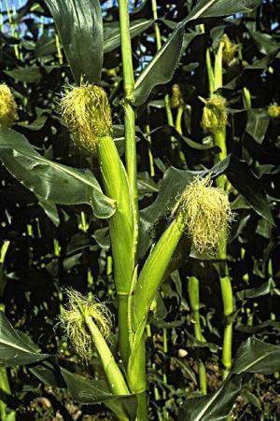
Đột biến gen ở cây lúa (b) làm cây cứng và nhiều bông hơn ở giống gốc (a)
Ngô biến đổi gen phòng chống sâu bệnh
Đột biến gen có lợi mới có ý nghĩa trong trồng trọt và chăn nuôi-> là nguồn nguyên liệu phong phú cho chọn giống và tiến hóa

Slide 28
Hãy nêu ý nghĩa và tác hại của đột biến gene?
- Tác hại của đột biến gene: Đột biến gene phá vỡ sự hài hòa trong kiểu gene thường tạo nên kiểu hình có hại làm giảm khả năng sống sót, sinh sản, thích nghi của sinh vật.
- Ý nghĩa của đột biến gene: Đột biến gene làm xuất hiện các allele khác nhau của cùng một gene. Qua giao phối sẽ xuất hiện nhiều loại kiểu gene và kiểu hình mới góp phần tạo nên sự đa dạng sinh học, cung cấp nguyên liệu phong phú cho quá trình tiến hóa và chọn giống.

Slide 29
Lấy một số ví dụ để chỉ ra đột biến gene có lợi cho cơ thể sinh vật và cho nhu cầu của con người?
- Một số ví dụ để chỉ ra đột biến gene có lợi cho cơ thể sinh vật:
+ Đột biến gene kháng thuốc trừ sâu ở côn trùng là đột biến có lợi trong môi trường có thuốc trừ sâu.
+ Giống lúa CM5 mang gene bị đột biến cấu trúc làm xuất hiện những tính trạng tốt như: chịu rét, chống chịu sâu bệnh khá, chịu mặn tốt.
- Một số ví dụ để chỉ ra đột biến gene có lợi cho nhu cầu của con người:
+ Hoa lan đột biến có giá trị kinh tế cao.
+ Giống cà chua đột biến gene có hàm lượng gamma aminobutyric acid (GABA) trong quả cao hơn khoảng 5 – 6 lần so với cà chua trong tự nhiên.
+ Ngô ngọt đột biến gene có hàm lượng đường trong hạt cao.

Slide 30
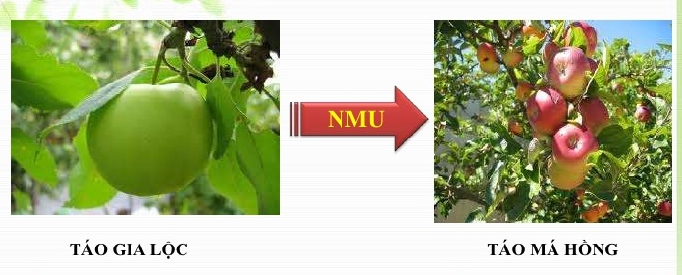

Slide 31
BÀI 38: ĐỘT BIẾN GENE
2. Ý NGHĨA VÀ TÁC HẠI CỦA ĐỘT BIẾN GENE
-Đột biến gene có thể gây hại cũng có thể vô hại hoặc có lợi cho cơ thể sinh vật.
-Đột biến gene cung cấp nguồn nguyên liệu phong phú cho quá trình tiến hóa.
-Mức độ gene đột biến phụ thuộc vào loại đột biến, tổ hợp gene hoặc phụ thuộc vào môi trường.

Slide 32
Đột biến điểm
Biến đổi liên quan đến 1 cặp Nu
Thay thế 1 cặp Nu
Các dạng
Mất 1 cặp Nu
Thêm 1 cặp Nu
Đột biến gen
Cơ chế
Sự kết cặp không đúng trong nhân đôi ADN
Vật lý: UV
Hóa học: 5-BU
Các tác nhân đột biến
Sinh học: Vi rút
Ý nghĩa
Hậu quả
Có lợi, có hại hoặc trung tính. Phụ thuộc vào tổ hợp gen và điều kiện môi trường.
Tiến hóa
Chọn giống

Slide 33
LUYỆN TẬP, VẬN DỤNG
Câu 1: Một gen sau đột biến có chiều dài không đổi nhưng tăng thêm một liên kết hiđrô. Gen này bị đột biến thuộc dạng
A. mất một cặp nuclêôtit.
B. thay thế một cặp A - T bằng một cặp G - X.
C. thay thế một cặp G - X bằng một cặp A - T.
D. thêm một cặp nuclêôtit.

Slide 34
Câu 2: Mức độ có lợi hay có hại của gen đột biến phụ thuộc vào
A. số lượng cá thể trong quần thể.
B. tần số phát sinh đột biến.
C. tỉ lệ đực cái trong quần thể.
D. môi trường sống và tổ hợp gen.

Slide 35
Câu 3: Cho một đoạn gen có trình tự như sau:
-TAA XGT AXA GAX XAX TTG …
-ATT GXA TGT XTG GTG AAX…
Nếu có đột biến thay cặp A-T ở vị trí thứ 7 bằng cặp G-X thì có thể dẫn đến hậu quả
A. thay đổi axit amin thứ 2 trong chuỗi pôlipeptit do gen tổng hợp.
B. thay đổi axit amin thứ 3 trong chuỗi pôlipeptit do gen tổng hợp.
C. mất một axit amin trong chuỗi pôlipeptit do gen tổng hợp.
D. phân tử prôtêin tương ứng không được tổng hợp.

Slide 36
Câu 4: Bazơ nitơ guanin dạng hiếm, có thể gây đột biến dạng thay thế
A. cặp A - T thành cặp G - X.
B. cặp G - X thành X - G.
C. cặp A - T thành cặp T - A.
D. cặp G - X thành A -T.

Slide 37
Câu 5: Một gen ở sinh vật nhân sơ có chiều dài 510nm, trong đó số nuclêôtit loại G bằng 2 lần số nuclêôtit loại T, gen này bị đột biến thay thế một cặp A - T bằng một cặp G - X. Theo lí thuyết số nuclêôtit loại A của gen đột biến là
A. 500. B. 999. C. 250. D. 499.

Slide 38
N: Tổng số nu của gen.
L: Chiều dài gen
N
N
L = = 510 nm => = 1500 (nu)
x 0,34 nm
2
2
N
Ta có: T + G = = 1500
2
=>
T = A = 500 (nu)
Theo đề: G = 2T
Theo đề, gen này bị đột biến thay thế một cặp A - T bằng một cặp G – X thì số nuclêôtit loại A của gen đột biến = A – 1 = 500 – 1 = 499.

Slide 39
Câu 5: Một gen ở sinh vật nhân sơ có chiều dài 510nm, trong đó số nuclêôtit loại G bằng 2 lần số nuclêôtit loại T, gen này bị đột biến thay thế một cặp A - T bằng một cặp G - X. Theo lí thuyết số nuclêôtit loại A của gen đột biến là
A. 500. B. 999. C. 250. D. 499.

Slide 40
Câu 6. Bệnh hay hội chứng nào sau đây do đột biến gene gây ra?
A. Down.
B. Parkinson.
C. Turner.
D. Edward.

Slide 41
Câu 7: Một gene ở sinh vật nhân thực có chiều dài 5100 Å. Số nucleotide loại G của gene là 600. Sau đột biến, số liên kết hydrogen của gene là 3601. Hãy cho biết gene đã xảy ra dạng đột biến nào?
A. Thay thế một cặp G – C bằng một cặp A – T.
B. Thêm một cặp G – C.
C. Thay thế một cặp A – T bằng một cặp G – C.
D. Mất một cặp A – T.
Câu 8: Một gene ở sinh vật nhân thực có tổng số nucleotide là 3000. Số nucleotide loại A chiếm 25% tổng số nucleotide của gene. Gene bị đột biến điểm thay thế cặp G – C bằng cặp A – T. Tổng số liên kết hydrogen của gene sau đột biến là
A. 3749. B. 3751. C. 3009. D. 3501.

Slide 42
Câu 9: Gene A có 900 nucleotide loại A, 600 nucleotide loại G bị đột biến thành gene a, gene a có 901 nucleotide loại A và 599 nucleotide loại G. Vậy dạng đột biến trên là
A. Thêm một cặp A – T.
B. Mất một cặp G – C.
C. Thay thế một cặp A – T bằng một cặp G – C.
D. Thay thế một cặp G – C bằng một cặp A – T.

Slide 43
Câu 10: Gene A có 90 vòng xoắn và có 20% adenine. Một đột biến điểm xảy ra tạo ra allele a, allele bị đột biến ngắn hơn gene ban đầu 0,34 nm và có số liên kết hydrogen ít hơn 2. Số lượng từng loại nucleotide của allele a là
A. A = T = 360, G = C = 537.
B. A = T = 359, G = C = 540.
C. A = T = 363, G = C = 540.
D. A = T = 360, G = C = 543.

Slide 44
Câu 12: Một gen bình thường dài 0,4080 μm, có 3120 liên kết hydrogen, bị đột biến thay thế một cặp nucleotide nhưng không làm thay đổi số liên kết hydrogen của gene.
Có bao nhiêu phát biểu nào sau đây đúng?
(1) Số nucleotide từng loại của gene đột biến là A = T = 479, G = C = 721 hoặc A = T = 481, G = C = 710.
(2) Dạng đột biến xảy ra là thay thế một cặp A – T bằng cặp G – C.
(3) Số nucleotide của từng loại gene đột biến là A = T = 480, G = C = 720.
(4) Dạng đột biến xảy ra là thay thế một cặp G – C bằng cặp A – T.
A. 1. B. C. 3. D. 4.

Slide 45
BÀI TẬP VỀ NHÀ
https://baivan.net/content/cau-hoi-trac-nghiem-khtn-9-ctst-bai-38-dot-bien-gene

